Slide 1
De Foodafdeling
14 FEBRUARI 2022

Slide 2
Schoonmaak en temperatuurbeheersing
Volgens eisen hygiënecode
Verschillende codes voor verschillende branches
Website NVWA
Voorbeeldformulieren, (werk)processen, frequentie registratieverplichting

Slide 3
Schoonmaak volgens controlelijsten
Ruimte maken
Alles wat schoon moet centraliseren
Vuile vaat eerst afspoelen
Grove resten verwijderen van werktafels en apparatuur
Vloeren vegen
Schoonmaken: (vaak met speciale middelen)
Vaat, afzuiging, wanden, vriezer, voorraadstelling
Desinfecteren: grondig schoonmaken (tegen bacteriën, schimmels, virussen, etc. met speciale middelen)
Werkbank, spoelbak, afvalbakken snijplanken, vloer

Slide 4
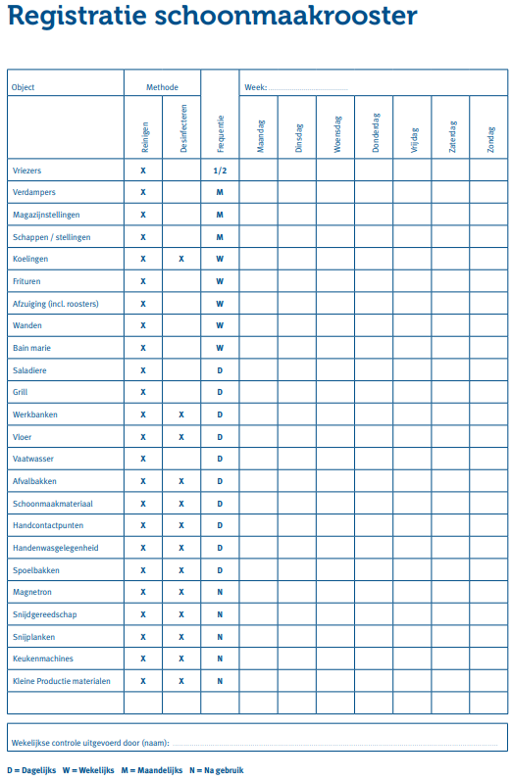

Slide 5
Temperatuurbeheersing volgens controlelijsten
Bacteriegroei tussen 10-40°C
Koelkast max 5°C
Vriezer minimaal -20°C
Terugkoelen in 5 uur naar 7°C
Leverancier max 7°C, minimaal -18°C
pluimvee producten max 4°C en vis op ijs 0-2°C

Slide 6
